Slide 1
Stručni skup Hrvatske udruge ravnatelja osnovnih škola
Uloga škole u pružanju potpore azilantima, integracija učenjem hrvatskog jezika
Dubrovnik 7. – 9. studenoga 2016. godine
mr. sc. Vera Šutalo, načelnica Sektora
Uprava za standard, strategije i posebne programe
Ministarstvo znanosti i obrazovanja

Slide 2
„Balkanska ruta”

Slide 3
Percepcija azilantske politike - medijski i politički diskurs –
Istraživanja „Fonda za mir”
MIGRACIJE neće nikada biti zaustavljene, samo će mijenjati ustaljene „rute”
39 zemalja svijeta – iznimno nestabilnih
30 zemalja svijeta – alarmantno nestabilnih (Afganistan, Somalija, Sudan, Južni Sudan, Čad, Irak, Sirija, Zimbabve, Kongo, Srednjoafrička Republika…)
17, 2 % ukupnog svjetskog stanovništva
1, 2 milijarda stanovnika – migranti / izbjeglice / azilanti
Generatori prisilnih migracija:
politička, društvena, ekonomska nestabilnost
represivni aparat
građanski ratovi, politički režimi, siromaštvo
Razlozi prijašnjih migracija:
zaposlenje
istraživački rad
spajanje obitelji

Slide 4
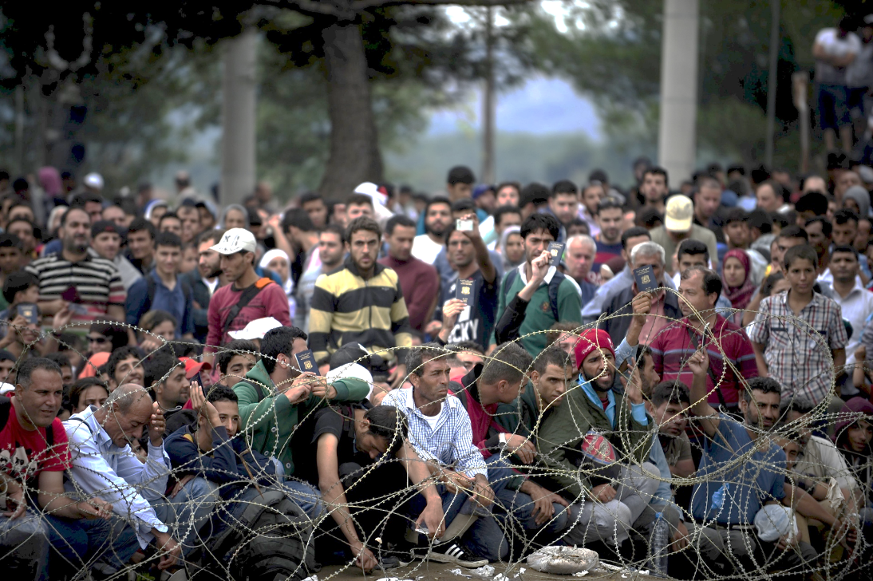
Percepcija azilantske politike - medijski i politički diskurs –
- 2012. godine 10 % populacije Europske unije činili su migranti, a od toga su 33,5 milijuna bili državljani tzv. „zemalja trećeg svijeta”.
- Europska migracijska kriza 2015. godine – migracije iz afričkih i azijskih zemalja prema državama Europske unije.
- Od početka migracijske krize na područje Republike Hrvatske ušlo je više od 850 000 migranata.

Slide 5
Negativna intoniranost članaka
● PRILIKE ●
Europi nedostaju mladi ljudi
poboljšanje demografske slike
inkluzija u gospodarski i kulturni život RH
● SNAGA ●
potencijal mlade radne snage
dolazak stranih djelatnika u RH
● PRIJETNJE ●
izbjeglice su teret
socioekonomska i sociokulturna prijetnja
sigurnosna prijetnja
prenositelji „egzotičnih” bolesti (malarija, virus zapadnog Nila, ptičja gripa…)
zaraze, epidemije
povećanje kriminala, terorizam
ugroza lokalnih zajednica
● SLABOSTI ●
strah od konkurencije na tržištu rada
zatvorenost prema kulturnoj različitosti
negativni, diskriminatorni stavovi
moralna panika
neinformiranost
negativna intoniranost članaka
stigmatizacija azilanata

Slide 6
„Humani rizik” „Ne u mom dvorištu”
Danas su to izbjeglice, jučer smo govorili o ekonomskim migrantima. S njima stižu i njihovi različiti običaji, drukčija kultura rada i nove ekonomske zakonitost.” (Forbes)
„Nije u pitanju samo fizička oštećenost škole, nego i očaj generacije školske djece koja ne vide ništa drugo osim urušavanja njihovih nada i budućnosti.” (Deutsche Welle)
„Dotok velikog vala novih izbjeglica je izazov, ali isto tako i potencijal.” (Stefan Löfven, švedski premijer)
„Dodatna je imigracija stoga jedini europski spas pred nadolazećom fiskalnom katastrofom.” (Leonid Bershidsky, kolumnist Bloomberga)
„Ne postoji način da se organski poveća populacija EU za dodatna 42 milijuna ljudi do 2020. godine, a kamoli za 257 milijuna do 2060. godine kako bi se riješio problem mirovina.” (Forbes.hr)
„Slobodni protok ljudi koristi svjetskoj ekonomiji.” (Tihana Marković, Centar za poduzetništvo Osijek)
„Slobodno kretanje ljudi jedan je od stupova međunarodne politike utemeljene na »zdravoj ekonomiji«.” (Tihana Marković, Centar za poduzetništvo Osijek)

Slide 7
Sustav azila u Republici Hrvatskoj Pravno uređenje zaštite tražitelja azila
- Ustav Republike Hrvatske (NN 56/90., 135/97., 113/00., 28/01., 76/10. i 5/14. )
- 1991. god. – započeo sustav zaštite izbjeglica temeljem
Zakona o kretanju i boravku stranaca (NN 53/91., 26/93., 29/94.)
- 1997. god. – registriran prvi zahtjev za azil – „mandatni status” UNHCR
- 1.7.2004. god. – stupio na snagu prvi Zakon o azilu
(NN 79/07., 88/10., 143/13.).
Zakon o odgoju i obrazovanju u osnovnoj i srednjoj školi, čl. 43. i 46.
Odluka o elementima i kriterijima za izbor kandidata za upis u srednje škole.
SVRHA ZAKONA: – razvijanje sustava zaštite izbjeglica,
– prilagođavanje hrvatskoga zakonodavstva instrumentima međunarodnog izbjegličkog i humanitarnog prava.

Slide 8
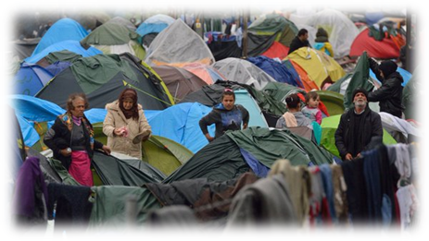
Azilantski put
MUP odlučuje o zahtjevu azilanta (priznavanje ili oduzimanje azila). Postupak traje do 6 mjeseci. Priznati status azilantu osigurava: nužni smještaj, nužna sredstva za uzdržavanje, zdravstvenu zaštitu, pravo na obrazovanje, pravo na zapošljavanje
Azilant se uključuje u hrvatsko društvo učenjem hrvatskog jezika.
Azilant podnosi zahtjev policijskoj postaji koji se upisuje u MUP-u, zatim se izdaje potvrda da je azil zatražen i upućuje se u prihvatilište.
Azilant se smješta u prihvatilište ili centar za strance do okončanja postupka (Kutina, Slavonski Brod, Ježevo, Zagreb…)
te se upućuje na prvi liječnički pregled.

Slide 9
Pravo na školovanje Europska kvalifikacijska direktiva
● Konvencija UN-a o pravima djeteta
● Konvencija o statusu izbjeglica
● Europski migracijski program
„…djeca ne smiju trpjeti diskriminaciju „neovisno o boji kože, spolu, jeziku, vjeri, političkom ili drugom mišljenju, nacionalnom, etničkom ili društvenom podrijetlu, vlasništvu, teškoćama u razvoju, rođenju ili drugom statusu djeteta, njegovih roditelja ili zakonskih skrbnika” (Radina, 2008: 237).
„Osigurati svima obvezno i besplatno osnovno obrazovanje, poticati razvoj različitih oblika srednjoškolskog obrazovanja, učiniti više i visoko obrazovanje dostupnim svima na temelju sposobnosti” (čl. 28. Konvencije o pravima djeteta).

Slide 10
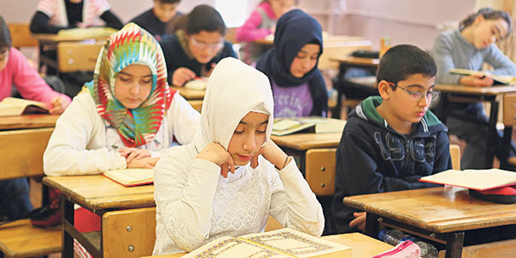
Pravo na školovanje u RH
● Migracijska politika RH
● Deklaracija o ljudskim pravima
● Akcijski plan za integraciju
● Zakon o odgoju i obrazovanju u osnovnoj i srednjoj školi
● Odluka o elementima i kriterijima za izbor kandidata za upis u srednje škole
Efikasna integracija migranata moguća je samo kroz obrazovanje!

Slide 11
Integracija učenjem hrvatskog jezika
Pravilnik o načinu provođenja programa i provjeri znanja tražitelja azila, azilanata, stranaca pod privremenom zaštitom i stranaca pod supsidijarnom zaštitom, radi pristupa obrazovnom sustavu Republike Hrvatske (NN 89/08.);
Odluka o programu hrvatskoga jezika, povijesti i kulture za tražitelje azila i azilante (NN 129/09.);
Odluka o programu hrvatskoga jezika za pripremnu nastavu za učenike osnovne i srednje škole koji ne znaju ili nedovoljno poznaju hrvatski jezik (NN 151/11.);
Odluka o nastavnom planu i programu hrvatskoga jezika za tražitelje azila, azilante i strance pod supsidijarnom zaštitom starije od 15 godina radi pristupa srednjoškolskom obrazovnom sustavu i sustavu obrazovanja odraslih (NN 100/12.);
Pravilnik o provođenju pripremne i dopunske nastave za učenike koji ne znaju ili nedostatno znaju hrvatski jezik i nastave materinskoga jezika i kulture države podrijetla učenika (NN 15/13.);
Odluka o programu učenja hrvatskoga jezika, povijesti i kulture za azilante i strance pod supsidijarnom zaštitom radi uključivanja u hrvatsko društvo (NN 154/14.) – program za odrasle osobe.

Slide 12
Pravilnik o načinu provođenja programa i provjeri znanja tražitelja azila, azilanata, stranaca pod privremenom zaštitom i stranaca pod supsidijarnom zaštitom, radi pristupa obrazovnom sustavu Republike Hrvatske (NN 89/08.)
● Azilanti imaju pravo na usavršavanje, prekvalifikaciju, dokvalifikaciju i specijalizaciju.
● Ukoliko pristupnici nemaju dokument o prethodnom školovanju, dužni su dati izjavu kod javnog bilježnika i predočiti je odgovarajućoj stručnoj službi obrazovne ustanove. Za maloljetne pristupnike izjavu daje roditelj ili staratelj.
● Ukoliko je potrebno, pristupniku treba osigurati prevoditelja kako bi se obavio test znanja.
● Provjeru znanja hrvatskog jezika vršit će stručno tijelo pripadajuće obrazovne ustanove.
● Najbližu odgovarajuću ustanovu za upis učenika određuje nadležni ured državne uprave u županiji odnosno nadležni Gradski ured Grada Zagreba.

Slide 13
Odluka o programu hrvatskog jezika, povijesti i kulture za tražitelje azila i azilante (NN 129/09.)
● Djeca trebaju svoja dosadašnja iskustva uklopiti u iskustva u novoj sredini kako bi je bolje prihvatila i kako bi bila lakše prihvaćena.
● Program je razrađen na dvije razine: A1 i A2, a svaka od tih razina ima još po dvije podrazine: A1.1. i A1.2 te A2.1 i A2.2.
● Program se sastoji od dva dijela: programa hrvatskog jezika i programa hrvatske kulture i povijesti.
● Program traje od 3 do 6 mjeseci.
● Preporučuje se da učenici dnevno imaju najmanje tri sata nastave.
● Nastava hrvatskog jezika za osnovnu školu.

Slide 14
Odluka o programu hrvatskog jezika za pripremnu nastavu za učenike osnovne i srednje škole koji ne znaju ili nedovoljno poznaju hrvatski jezik (NN 151/11.)
● Školsku ustanovu utvrđuje ured državne uprave ili gradski ured.
● Pravna osnova: čl. 43. Zakona o odgoju i obrazovanju u osnovnoj i srednjoj školi.
● Trajanje programa: 70 sati (1 nastavna cjelina) s mogućim odstupanjima (do 7 sati više ili manje) s obzirom na individualno napredovanje svakoga učenika.
Program je namijenjen za pripremnu nastavu i podrazumijeva intenzivno učenje hrvatskoga jezika tijekom najviše jedne nastavne godine. Učenici koji njime brže ovladaju moći će se prije uključiti u redovnu nastavu, djelomično ili potpuno.
● Intenzivno učenje hrvatskog jezika.

Slide 15
Pravilnik o provođenju pripremne i dopunske nastave za učenike koji ne znaju ili nedostatno znaju hrvatski jezik i nastave materinskoga jezika i kulture države podrijetla učenika (NN 15/13.)
● Radi učinkovite integracije u sustav odgoja i obrazovanja Republike Hrvatske za učenika koji ne zna ili nedovoljno zna hrvatski jezik organizira se pripremna ili dopunska nastava.
● Razina znanja provjerava se standardnim ispitom znanja hrvatskog jezika.
● Odluku o uključivanju učenika u pripremnu ili dopunsku nastavu donosi ured državne uprave u županiji uz suglasnost Ministarstva znanosti i obrazovanja.
● Nastava se organizira jedan ili dva sata dnevno, ukupno 70 sati.
● Izdaje se pisana potvrda o završenom programu pripremne nastave.
● Ured određuje školu u kojoj će se održavati pripremna nastava.
● Skupine mogu imati od 2 do 15 učenika.
● Troškove prijevoza snosi osnivač.
● Nastava može biti u sklopu redovitog tjednog zaduženja ili je može održavati osoba zaposlena na određeno vrijeme (uz suglasnost Ministarstva).
● Ravnatelj je dužan osigurati prostor, vrijeme i suradnju.

Slide 16
Vlada RH – Ured za ljudska prava Akcijski plan za integraciju osoba pod međunarodnom zaštitom za razdoblje od 2016. do 2018. godine
CILJEVI:
● Provoditi učenje hrvatskog jezika u svim gradovima u kojima će osobe pod međunarodnom zaštitom biti smještene.
● Osigurati provedbu pripremne i dopunsku nastave za učenike osnovnih i srednjih škola koji ne znaju hrvatski jezik.
● U najkraćem roku uključiti djecu i mlade u odgojno-obrazovni sustav na svim razinama.
● Omogućiti osobama pod zaštitom upise na visoka učilišta, studentski smještaj, stipendije itd. pod uvjetima koji vrijede za državljane Republike Hrvatske.
● Osigurati priznavanje obrazovnih kvalifikacija i ranije stečenih kompetencija.
● Omogućiti osobama starijim od 15 godina završavanje obrazovanja započetog u sustavu obrazovanja odraslih, prekvalifikacije, usavršavanje.
● Osnažiti kapacitete i provoditi stručno usavršavanje i pružati podršku odgojno-obrazovnim djelatnicima prilikom uključivanja djece i mladih u sustav.
● Osnažiti sustav partnerstva organizacija civilnog društva, nevladinih organizacija i odgojno-obrazovnih ustanova u provedbi projekata i interkulturalnog obrazovanja o građanskim i ljudskim vrijednostima.

Slide 17
Izvaninstitucionalni kapaciteti Preventivno i proaktivno djelovanje
● Centar za mirovne studije: „Integracijske politike i prakse u sustavu azila RH”, 2012.
● Kuća ljudskih prava: „Prvih 10 godina razvoja sustava azila u RH”, 2013.
● Društvo za psihološku pomoć: „Zaštita izbjeglica i ranjivih skupina migranata”, 2014.
● Forum za slobodu odgoja: „Svi smo mi djeca ovog svijeta”, 2015.
● UNICEF – Fond ujedinjenih naroda za djecu
● Isusovačka izbjeglička služba
● Hrvatski crveni križ
● Ured visokog povjerenika Ujedinjenih naroda UNHCR
● Hrvatski pravni centar
● Agencije koje se bave područjem obrazovanja
● Institut za migracije i narodnosti
● Ministarstvo znanosti i obrazovanja
● Osobe koje rade s traumatiziranim osobama izložene su stresnim situacijama jer se neminovno moraju uživjeti u emocionalna stanja traumatiziranih osoba, što ih dovodi do emocionalnog i emotivnog iscrpljivanja.

Slide 18
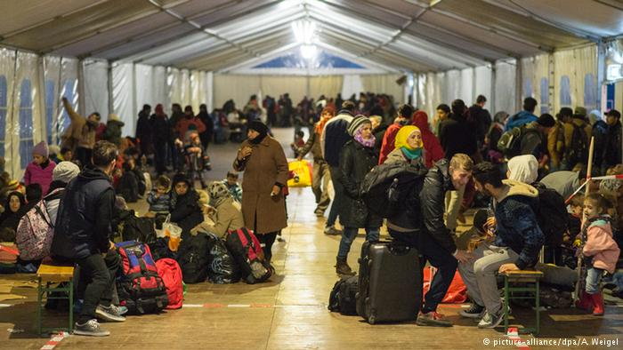
Dvosmjerni proces: prilagodba migranata i prilagodba prihvatnog društva
Psihološke traume: - tjelesna ugroženost
- zabrinutost za djecu
- prisilna evakuacija
- razorenost doma
- osjećaj bespomoćnost
- tuga, agresija, stres, strah, trauma
- ohrabrivanje
- suosjećanje
- strpljenje
- aktivno slušanje
- vještina postavljanja pitanja
- izostanak kritiziranja

Slide 19
Projekt Društva za psihološku pomoć
CILJEVI:
osnažiti školsko stručno osoblje u području stručne pomoći podrške učiteljima i nastavnicima,
jačati kompetencije za ranu identifikaciju ranjivih osoba,
pomoći nastavnicima i stručnim suradnicima u pružanju pomoći u procesu integracije,
naučiti kako reagirati u stresnim situacijama,
pomoći prepoznati traumatiziranog učenika.
Radionice i predavanja – Split, Rijeka, Osijek, Zagreb (2016./2017.)
trajanje treninga: 4 dana
stručni suradnici, psiholozi, pedagozi,
učitelji, razrednici, socijalni pedagozi
2 modula x 2 dana
8 sati dnevno
razmak između modula između 6 i 8 tjedana
treneri: stručnjaci koji su završili edukacije za pružanje savjetodavne podrške
● Zadatak psihosocijalnih intervencija u radu s traumatiziranim osobama je „podržati proces ozdravljenja uklanjajući prepreke koje mogu dovesti do dugoročnih štetnih posljedica izazvanih traumatizacijom” (Lalić Novak i Kraljević, 2014: 109).

Slide 20
EU okruženje
Njemačka: „obrazovna segregacija”, djeca idu u različite škole, manje grupe, dodatna i dopunska nastava do 12 sati njemačkog jezika tjedno.
Belgija: grupe od 10 učenika, 3 dodatna sata učenja jezika zemlje primateljice.
Luksemburg: grupe od 10 učenika, 3 dodatna sata učenja jezika zemlje primateljice.
Rumunjska: škole nisu pripremljene za specifične potrebe azilanata.
Nizozemska: posebni razredni odjeli, 1 do 2 godine uče jezik primateljice u fondu od 6 sati tjedno.
Češka: 400 sati učenja jezika – učenje o kulturi i demokraciji, obvezno obrazovanje za djecu, tečajevi…
Ostali modeli učenja jezika zemlje primateljice:
BiH: prihvatni centri Salakovac (Blizina Bosanskog Petrovca), Rakovica (blizina Mostara), Delijaš (blizina Sarajeva).
Snose troškove prijevoza do škole, knjige i školski pribor osigurava nevladin sektor ili Centar za socijalni rad.
Makedonija: osigurano osnovno i srednje obrazovanje i tečajevi, model dopunske nastave izvan školskog sustava na temelju propisa bilateralnih sporazuma, ali bez financiranja i nadzora zemlje primateljice.
osiguran besplatni prijevoz, financijska pomoć, stipendije
model dopunske nastave ugrađena u školski sustav ili učenje jezika subotom
financiranje zemlje primateljice
Europski socijalni fond (ESF), UNHCR, Europski fond za azil, migracije i integracije (AMIF), Europski strukturni i investicijski fondovi (ESIF)

Slide 21
Primjeri iz prakse RH Ustanove za obrazovanje odraslih koje su provodile programe za učenje hrvatskog jezika u 2015. i 2016. godini
Ustanove koje provode program učenja hrvatskoga jezika, povijesti i kulture za azilante i strance pod supsidijarnom zaštitom radi uključivanja u hrvatsko društvo (ukupno 34 polaznika):
Zagreb: Svijet jezika – ustanova za obrazovanje odraslih – 20 polaznika,
Velika Gorica: Pučko otvoreno učilište Velika Gorica – 4 polaznika,
Kutina: Pučko otvoreno učilište Kutina – 4 polaznika,
Pula: Industrijsko-obrtnička škola Pula – 2 polaznika,
Poreč: Pučko otvoreno učilište Poreč – 2 polaznika,
Split: Škola za dizajn, grafiku i održivu gradnju – 2 polaznika.
Program hrvatskog jezika, povijesti i kulture sastoji se od osam nastavnih cjelina koje je potrebno obraditi. Provodi se u trajanju od 280 nastavnih sati, a Ministarstvo znanosti i obrazovanja snosi troškove pohađanja obveznog dijela programa hrvatskog jezika, povijesti i kulture u trajanju od 70 nastavnih sati (NN 154/14.).

Slide 22
Obrazovanje odraslih radi uključivanja u hrvatsko društvo
2012. godine 13, 47 % državljana zemalja „trećeg svijeta” bilo je slabo obrazovano
važnost priznavanja profesionalnih kvalifikacija – cjeloživotno učenje
važnost priznavanja ishoda neformalnog i informalnog učenja
važnost provjeravanja i priznavanja vještina i socijalnih kompetencija bez obzira gdje i kako su stečene
Poboljšanje pismenosti povećanjem ponude odraslima u sljedećim područjima:
razvoj digitalne pismenosti
ekonomske i financijske pismenosti
učenje za zdrav život
svjesnost o potrošačima i medijima
civilna, kulturalna i politička pismenost
zavičajna svjesnost
Integracija kroz zapošljavanje prepoznavanjem kvalifikacija i vještina usvojenih u inozemstvu.

Slide 23
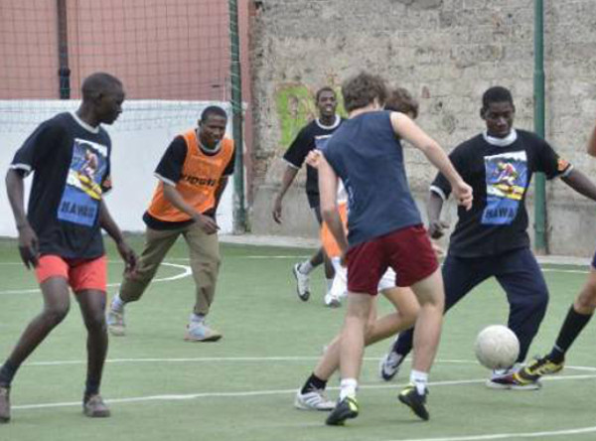
Interaktivne aktivnosti - umjetnički izričaj/osjetilna integracija
● glazbom
● plesom
● sportom
● tradicijom
predstaviti tradicionalne plesove
napraviti zajedničke glazbene točke
organizirati razne priredbe
interaktivne aktivnosti: priče, igre, glazba, ples
● udruživanje i povezivanje unutar zajednice
● promicanje kreativnog izražavanja
● otklon traume, stresa, tjeskobe

Slide 24
Glazbene i plesne radionice u funkciji potpune integracije učenika
CILJEVI:
uključiti sve učenike
poboljšati odnos između učenika različitih nacionalnosti
poboljšati europsku dimenziju obrazovanja
omogućiti potpunu integraciju
povećati kulturnu svijest baštine
jačanje i izgradnja jezične kompetencije
uključiti učenike i roditelje
poticati motoričke sposobnosti,
komunikaciju i socijalizaciju
poticati aktivno slušanje, rad u timu, disciplinu

Slide 25
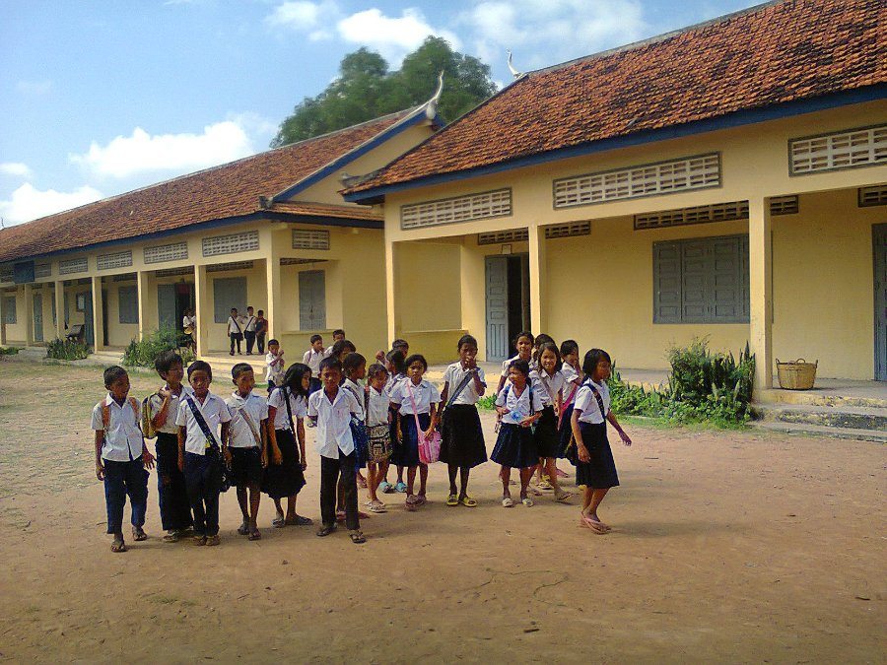
Pripremna nastava
ZAGREB SPLIT
O. Š. Ivana Gundulića O. Š. Brda
O. Š. Frana Krste Frankopana O. Š. Lučac
O. Š. Gustava Krkleca O. Š. Meje
O. Š. Augusta Šenoe
O. Š. Tituša Brezovačkog
KUTINA
O. Š. Mate Lovraka XVIII. Gimnazija
O. Š. Zvonimira Franka IV. Gimnazija
O. Š. Vladimira Vidrića
O. Š. Stjepana Kefelje

Slide 26
Preporuke i smjernice
država primarno ima odgovornost za uspostavu politika integracije: potrebna cjelovita strategija
regionalna i lokalna vlast trebaju biti uključene svojim kompetencijama: potreban akcijski i operativni plan
uključiti lokalnu samoupravu u sve faze
sinergija i partnerstvo sa svim nevladinim organizacijama, HCK, UNHCR, UNICEF, udruge
nevladine organizacije i lokalna vlast imaju važnu ulogu
razviti programe za poučavanje jezika zemlje primateljice na svim razinama, naglasiti važnost učenja jezika
programi moraju biti: provedivi i održivi
eliminirati sve prepreke i sve vrste diskriminacija
Kreiranje socijalnih aktivnosti fokusirane su na:
multikulturalni
višejezični
međureligijski aspekt
Umjetnost + kultura + glazba = instrumenti spajanja

Slide 27
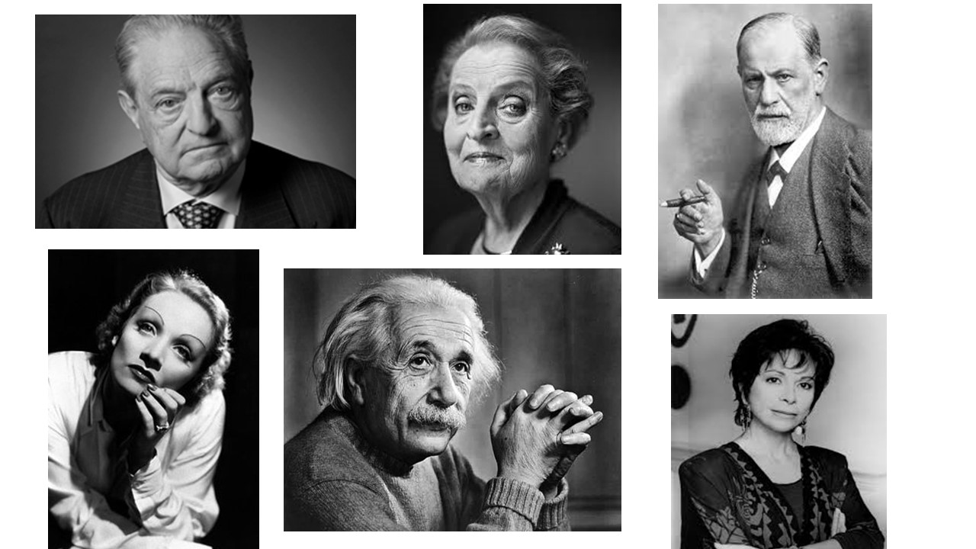
Jeste li znali?
DA SU IZBJEGLICE BILI:
Albert Einstein
Marlene Dietrich
Madaleine Albright
George Soros
Sigmund Freud
Isabel Allende
„Previše često na izbjeglice se gleda kao na teret.„
„Iznad svega moramo znati da je u našem rastuće povezanom svijetu investiranje u njihovu budućnost investicija i u našu također.”
Khaled Hosseini, afganistanski pisac i liječnik

Slide 28
Adresa e-pošte:
vera.sutalo@mzos.hr

